Slide 1
ESCUELA NORMAL DE EDUCACION PREESCOLAR LICENCIATURA EN EDUCACIÓN PREESCOLAR CICLO ESCOLAR 2018-2019
Materia: Tutoría grupal
Maestra: Yixie karelia.
Alumna: Karla Carolina García Saucedo
Grado: 2 Sección: A
-Evidencia 1-

Slide 2
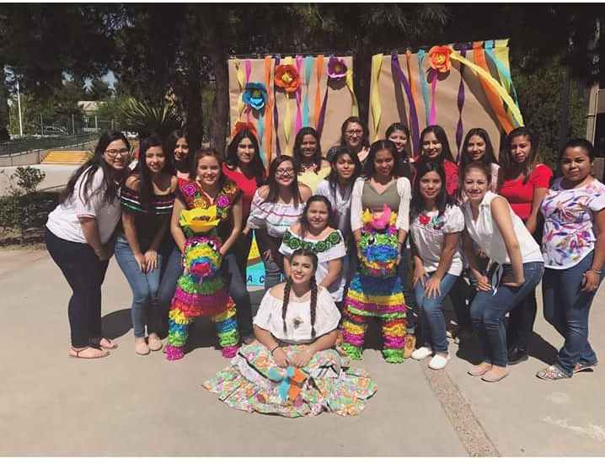
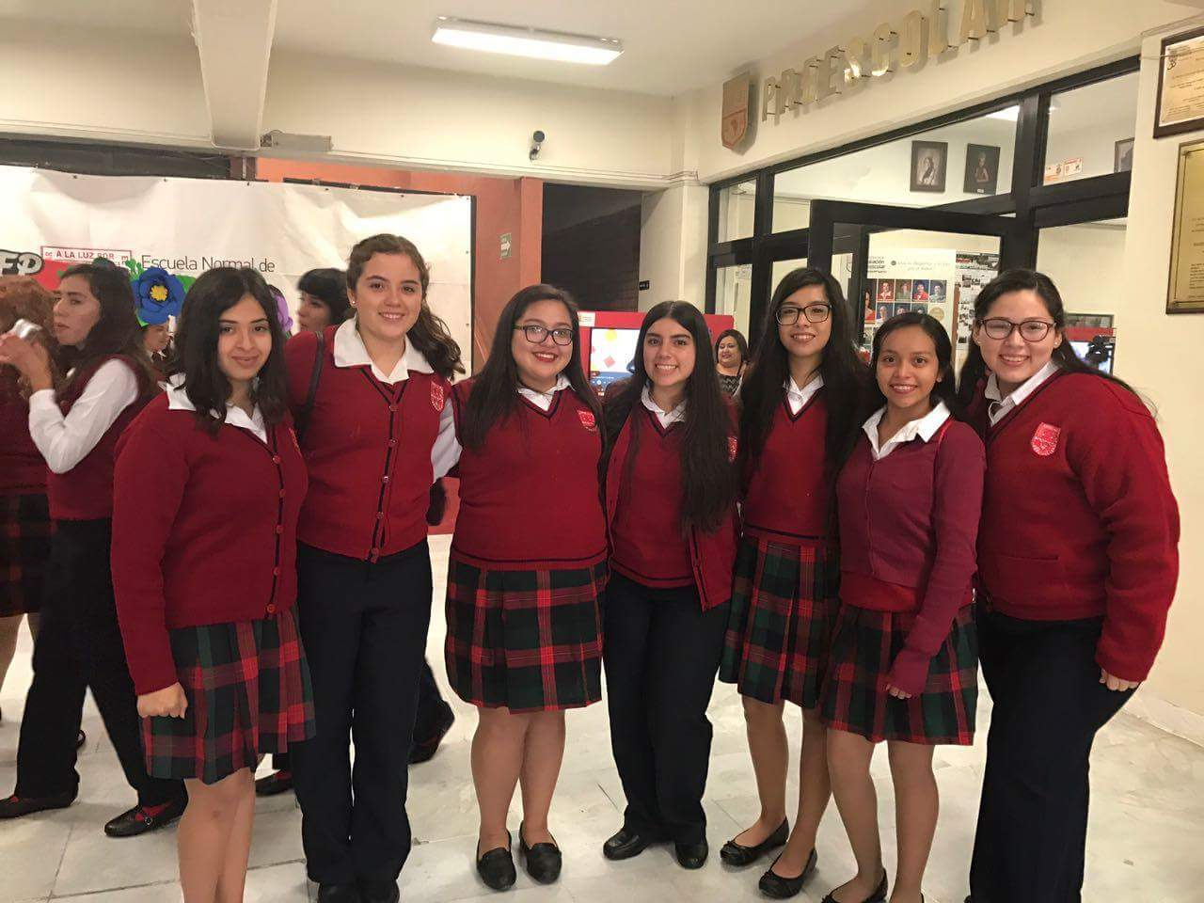
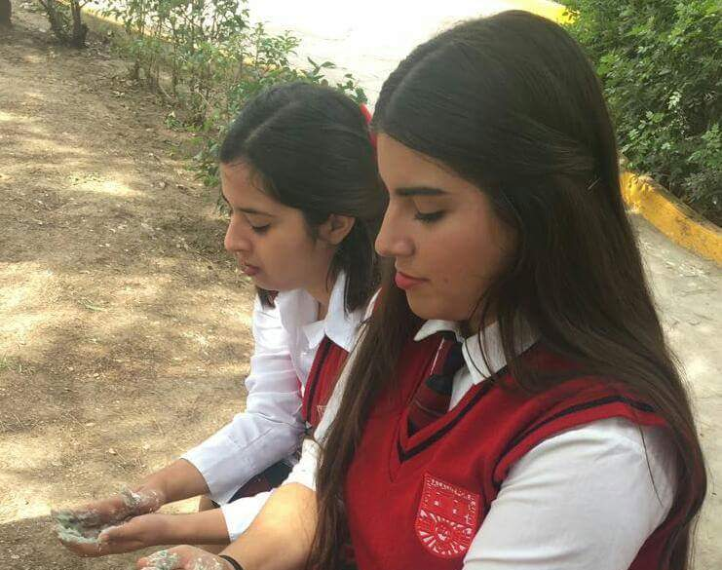
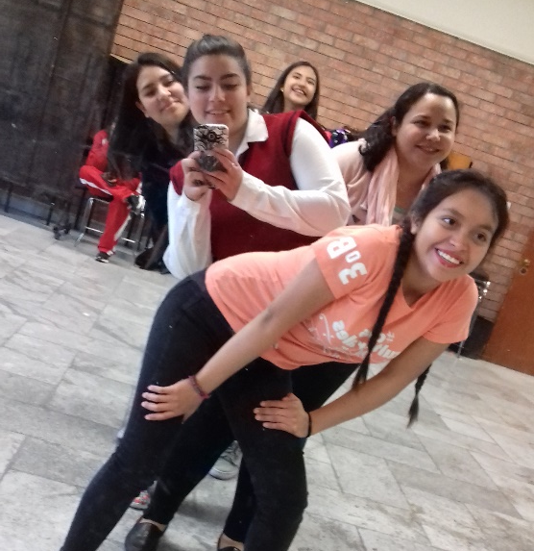
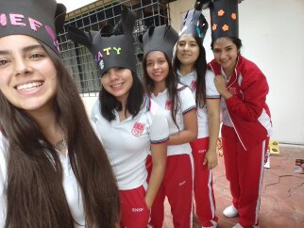
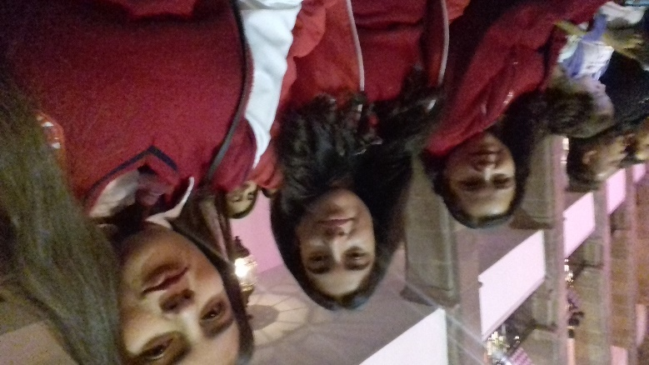

Slide 3
Índice
Introduccion…………………………………………………………………………………………………………… Cuerpo del trabajo………………………………………………………………………………………………..
Impacto del trabajo en mis acciones futuras y personales…………………….
Concluciones…………………………………………………………………………………………………………..

Slide 4
Introducción:
En el siguiente trabajo menciono los siete hábitos para ser una persona exitosa y el como han evolucionado o me han servido en mi vida, tanto en el trabajo, en mi escuela y con mis amistades

Slide 5
Cuerpo del trabajo
Habito 1: ser proactivo:
En cuanto a este habito siento que es muy funcionable en nuestra vida diaria, por lo que nos da la libertad de saber como organizarnos de tomar el control de nuestra vida y por ende ser responsables y cumplir con todas nuestras tareas por hacer.
Para esto tenemos que pensar siempre en lo que podría pasar en el futuro de acuerdo a tus actividades, realizar las actividades que tenemos como prioridad y así mismo ya que este realizado evaluarnos si lo hicimos bien es masomenos lo que hacemos en nuestra vida diaria en la escuela, al momento de realizar tareas y después hacer una nota reflexiva de lo que estuvimos bien, mal o lo que tenemos que cambiar.
Habito 2: comenzar con un fin en mente:
Este habito me ah servido mas que nada para lograr lo que me propongo, primero visualizar aquello que quiera llegar a ser u alcanzar. Para ser una persona con una vida exitosa tengo que tener claras mis metas y tenerlas fijas en todo momento, al hacerlo, para que todo lo que hagamos este basado e inspirado en conseguirlas.
Tenemos que tener claro lo que queremos lograr para así lograr cada uno de nuestros objetivos y no es solo en la vida profesional si no que también en lo familiar, laboral, social, personal entre otros. Las actividades diarias que realizamos son muy importantes y nunca hay que olvidar que tenemos metas para que así realicemos nuestras tareas o actividades con mucha dedicación por que sabremos que estas nos ayudarán a cumplir nuestras metas.

Slide 6
Habito 3: Poner primero lo primero:
Este tiene que ver mucho con el habito 2 por lo que si no realizas tus actividades que son prioritarias no podremos lograr con éxito nuestras metas poner énfasis en lo que tenemos que realizar mas urgente, un método con el cual me eh organizado es haciendo un listado de hábitos y otro de tareas, por decir:
Urgente.
No urgente.
Importante.
No importante.
Habito 4: Pensar en ganar ganar:
Este habito yo muy poco lo aplico por lo que siempre hay que pensar en los demás, y no lastimar sentimientos u oportunidades de los demás, esto con lleva a que no le damos la oportunidad de que alguien mas pueda ganar que somos egoístas y solo pensamos en nosotros mismos.
Habito 5: Buscar entender primero y ser entendido después.
Este habito se me hace también de los importantes por que uno como ser humano nos gusta que nos respeten, entonces si no respetamos el turno de los demás, será lo mismo cuando nosotros queramos ser escuchados, esto sucede cuando nosotros mismos, nos distraemos cuando alguien mas esta hablando u expresando su opinión, esto pasa muy a menudo en mi salón de clases, solo escuchan una parte de lo que expresamos o de manera egocéntrica.

Slide 7
Habito 6: Sinergizar:
Todos los hábitos tienen funciones importantes para no ser egoísta es bueno trabajar en colaboraciones, escuchando las opiniones de los demás, por lo que se puede lograr un mejor producto de trabajo con poquito de las opiniones de los integrantes del equipo, ya que piensan de diferente manera y vemos las cosas de otra manera, por esto es que los maestros nos ponen muchos trabajos en equipo para así proyectar nuestras opiniones con la de los demás y sacar un producto que funcione, y también que se conviva. También se aplica mucho en el jardín de niños.
Habito 7: Afilar la sierra:
Dejar de decir nuestras típicas frases que usamos para todo tipo de ocaciones por ejemplo:
No tengo tiempo
Lo hago después
Tengo algo mas que hacer etc.
Estas frases las usamos de excusa, cuando en realidad hacemos cosas que no tienen importancia.

Slide 8
Impacto del trabajo en mis acciones futuras y personales
Meta a corto plazo:
Pasar mi examen de ingles.
Que en este semestre me vaya muy bien en mi promedio.
Limpiar mi cuarto.
Acomodar mi material educativo.
Meta a largo plazo:
Terminar mi licenciatura en educación preescolar.
Obtener mi plaza.
Después hacer una maestría en administración.
Gestionar para hacer un colegio.

Slide 9
Conclusiones
Estos hábitos son de mucha ayuda para alcanzar las metas que nos propongamos, el organizarnos y el como ser como persona
El respetar las opiniones de los demás. Para ayudarnos a crecer, ser exitosas y evolucionar.

